Slide 1

[IES_NAME]
[DATE]

Slide 2




Alguns Desafios
Aumento do Ticket Médio
Aumento do Número de Alunos
Crescimento
sustentável
Posicionamento de mercado

Slide 3
Quero Pago QB
[IES_NAME]

Slide 4






Novo modelo de negócio De bolsa para comodidade
Escolha
Matrícula
Gestão de pagamento
Formatura
Quero Bolsa
Admissão Digital
Quero Pago
Marketplace tradicional
Segmentação de canal
Otimização de preços
Automatização do processo de Matrícula
Melhoria de processo
Redução de atrito (aumento de conversão)
Gestão de cobrança das mensalidades
Redução da inadimplência e evasão
Jornada do aluno

Slide 5


Quais os benefícios do Quero Pago?
Melhorar Rankeamento
Redução
do CP
Aumento
de ticket
Aumento de volume
Desde o vestibular até a inscrição, o aluno é conduzido a realizar a matrícula, em um processo rápido e livre de dispersões.
Bom rankeamento e redução do CP em 50% é responsável por aumentar a captação média dos parceiros em 60%

Slide 6

[TITULO_PRINCIPAL]
[MODALIDADE_SLIDE_0]
Sem Quero Pago
[VALOR_SEM_QP_0]
[ALUNOS_SEM_QP_0]
Com Quero Pago
Quero Pago
[VALOR_COM_QP_0]
[ALUNOS_COM_QP_0]
Ganho líquido
Com Quero Pago
[VALOR_COM_QP_LIQ_0]
[ALUNOS_COM_QP_0]
[GANHO_LIQUIDO_0]
[CRESC_QAP_0]
[LEGENDA_0]

Slide 7
[TITULO_PRINCIPAL]
[MODALIDADE_SLIDE_1]
Sem Quero Pago
[VALOR_SEM_QP_1]
[ALUNOS_SEM_QP_1]
Com Quero Pago
Quero Pago
[VALOR_COM_QP_1]
[ALUNOS_COM_QP_1]
Ganho líquido
Com Quero Pago
[VALOR_COM_QP_LIQ_1]
[ALUNOS_COM_QP_1]
[GANHO_LIQUIDO_1]
[CRESC_QAP_1]
[LEGENDA_1]

Slide 8
[TITULO_PRINCIPAL]
[MODALIDADE_SLIDE_2]
Sem Quero Pago
[VALOR_SEM_QP_2]
[ALUNOS_SEM_QP_2]
Com Quero Pago
Quero Pago
[VALOR_COM_QP_2]
[ALUNOS_COM_QP_2]
Ganho líquido
Com Quero Pago
[VALOR_COM_QP_LIQ_2]
[ALUNOS_COM_QP_2]
[GANHO_LIQUIDO_2]
[CRESC_QAP_2]
[LEGENDA_2]

Slide 9
[TITULO_PRINCIPAL]
[MODALIDADE_SLIDE_3]
Sem Quero Pago
[VALOR_SEM_QP_3]
[ALUNOS_SEM_QP_3]
Com Quero Pago
Quero Pago
[VALOR_COM_QP_3]
[ALUNOS_COM_QP_3]
Ganho líquido
Com Quero Pago
[VALOR_COM_QP_LIQ_3]
[ALUNOS_COM_QP_3]
[GANHO_LIQUIDO_3]
[CRESC_QAP_3]
[LEGENDA_3]

Slide 10
[TITULO_PRINCIPAL]
[MODALIDADE_SLIDE_4]
Sem Quero Pago
[VALOR_SEM_QP_4]
[ALUNOS_SEM_QP_4]
Com Quero Pago
Quero Pago
[VALOR_COM_QP_4]
[ALUNOS_COM_QP_4]
Ganho líquido
Com Quero Pago
[VALOR_COM_QP_LIQ_4]
[ALUNOS_COM_QP_4]
[GANHO_LIQUIDO_4]
[CRESC_QAP_4]
[LEGENDA_4]

Slide 11
[TITULO_PRINCIPAL]
[MODALIDADE_SLIDE_5]
Sem Quero Pago
[VALOR_SEM_QP_5]
[ALUNOS_SEM_QP_5]
Com Quero Pago
Quero Pago
[VALOR_COM_QP_5]
[ALUNOS_COM_QP_5]
Ganho líquido
Com Quero Pago
[VALOR_COM_QP_LIQ_5]
[ALUNOS_COM_QP_5]
[GANHO_LIQUIDO_5]
[CRESC_QAP_5]
[LEGENDA_5]

Slide 12
[TITULO_PRINCIPAL]
[MODALIDADE_SLIDE_6]
Sem Quero Pago
[VALOR_SEM_QP_6]
[ALUNOS_SEM_QP_6]
Com Quero Pago
Quero Pago
[VALOR_COM_QP_6]
[ALUNOS_COM_QP_6]
Ganho líquido
Com Quero Pago
[VALOR_COM_QP_LIQ_6]
[ALUNOS_COM_QP_6]
[GANHO_LIQUIDO_6]
[CRESC_QAP_6]
[LEGENDA_6]

Slide 13
[TITULO_PRINCIPAL]
[MODALIDADE_SLIDE_7]
Sem Quero Pago
[VALOR_SEM_QP_7]
[ALUNOS_SEM_QP_7]
Com Quero Pago
Quero Pago
[VALOR_COM_QP_7]
[ALUNOS_COM_QP_7]
Ganho líquido
Com Quero Pago
[VALOR_COM_QP_LIQ_7]
[ALUNOS_COM_QP_7]
[GANHO_LIQUIDO_7]
[CRESC_QAP_7]
[LEGENDA_7]

Slide 14
[TITULO_PRINCIPAL]
[MODALIDADE_SLIDE_8]
Sem Quero Pago
[VALOR_SEM_QP_8]
[ALUNOS_SEM_QP_8]
Com Quero Pago
Quero Pago
[VALOR_COM_QP_8]
[ALUNOS_COM_QP_8]
Ganho líquido
Com Quero Pago
[VALOR_COM_QP_LIQ_8]
[ALUNOS_COM_QP_8]
[GANHO_LIQUIDO_8]
[CRESC_QAP_8]
[LEGENDA_8]

Slide 15
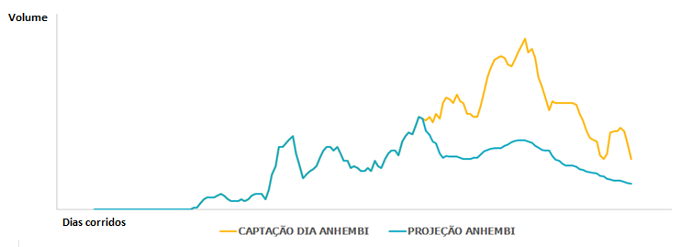
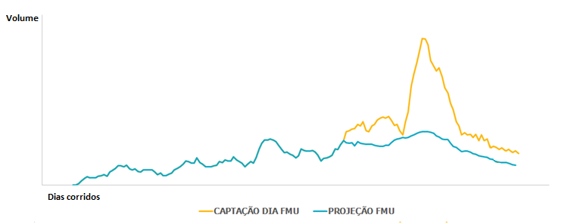
Case - Captação
IES que aderiram ao QAP o crescimento de vendas foi de +116%

